Slide 1
第五次全国经济普查综合试点培训
劳动工资统计报表
国务院第五次全国经济普查领导小组办公室

Slide 2
第一部分 普查对象及表式
第二部分 统计原则
第三部分 指标解释

Slide 3
第一部分
普查对象及表式

Slide 4
普查对象
普查对象是除金融、铁路部门负责的法人单位以外的二、三产法人单位，包括统计上认定的视同法人单位的产业活动单位。
包括一套表单位和非一套表单位。

Slide 5
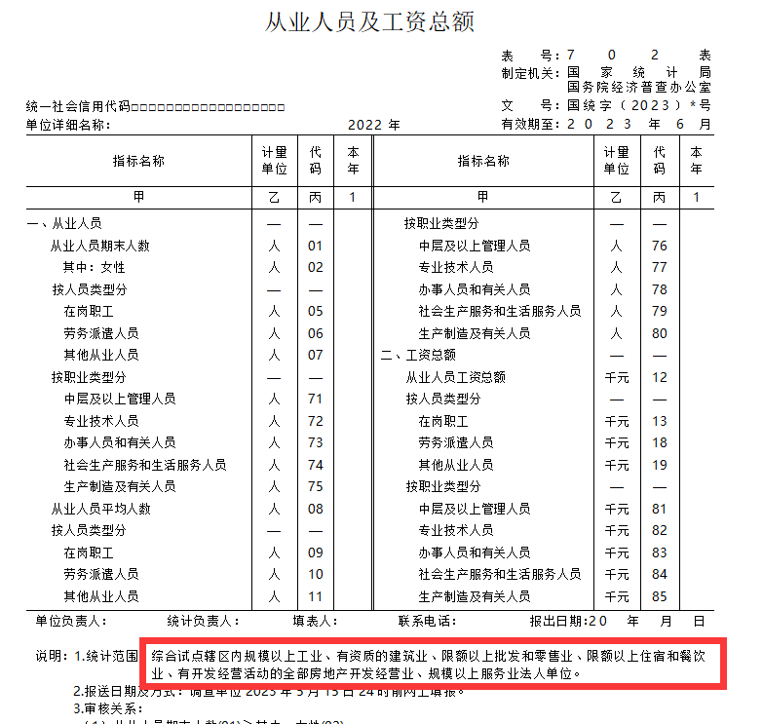
普查对象
一套表单位
网上填报

Slide 6
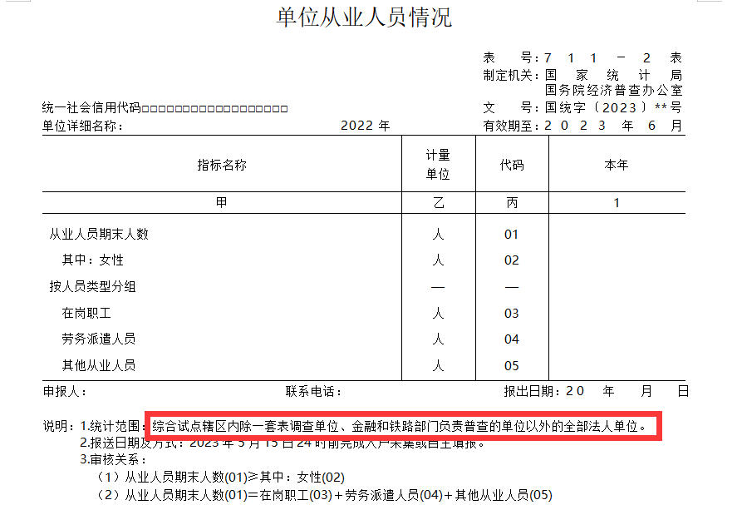
非一套表单位
普查员上门采集或自主填报

Slide 7
第二部分
统计原则

Slide 8
基本原则
基本原则
“谁发工资谁统计”原则
劳务派遣人员按照“谁用工谁统计”的原则统计。
“何时发何时统”原则
（根据实发时间进行统计）

Slide 9
第三部分
指标解释

Slide 10
核心指标
从业人员期末人数
从业人员平均人数
从业人员工资总额
从业人员平均工资
《关于劳动工资统计中从业人员和工资总额范围的具体解释》

Slide 11
从业人员期末人数
指月度或年度最后一日在本单位工作，并取得工资或其他形式劳动报酬的人员数。
该指标为时点指标，是在岗职工、劳务派遣人员及其他从业人员之和。

Slide 12
按人员类型分
1. 在岗职工
指在本单位工作且与本单位签订劳动合同，并由单位支付各项工资和社会保险、住房公积金的人员，以及上述人员中由于学习、病伤、产假等原因暂未工作仍由单位支付工资的人员。
包括：
1.正式员工；
2.应订立劳动合同而未订立合同人员；
3.处于试用期人员；
4.编制外招用的人员；
5.由于学习、病伤、产假等原因暂未工作仍由单位支付工资的人员；
6.派往外单位工作，但工资仍由本单位发放的人员（如挂职、外派工作等情况）。

Slide 13
2. 劳务派遣人员
根据《中华人民共和国劳动合同法》规定，指与劳务派遣单位签订劳动合同，并被劳务派遣单位派遣到实际用工单位工作，且劳务派遣单位与实际用工单位签订《劳务派遣协议》的人员。
按人员类型分
注意：
1.劳务派遣人员由实际用工单位统计为劳务派遣人员，劳务派遣单位（派出单位）不进行统计。
2.劳务外包人员由承包劳务的法人单位统计为在岗职工，实际用工单位不进行统计。

Slide 14
按人员类型分
3. 其他从业人员
指在本单位工作，不能归入在岗职工、劳务派遣人员中的人员。此类人员是实际参加本单位生产或工作并从本单位取得劳动报酬的人员。
包括：
1.非全日制人员；
2.聘用的正式离退休人员；
3.使用的外籍和港澳台方人员；
4.兼职人员，其中包括利用课余时间打工的在校学生。

Slide 15
从业人员期末人数
不包括：
1.离开本单位仍保留劳动关系，并定期领取生活费的人员，
如下岗职工、企业内退人员；
2.在本单位实习的各类在校学生；
3.本单位因劳务外包而使用的人员；
4.志愿者。

Slide 16
从业人员平均人数
指月度或年度平均拥有的从业人员数。
计算公式：
月平均人数：以报告月内每天实有的全部人数之和，除以报告月的日历日数。
年平均人数：以12个月的平均人数之和除以12求得。
月平均人数 = $\frac{报告月内每天实有的全部人数之和}{报告月的日历日数 }$

Slide 17
从业人员工资总额
指本单位在月度或年度直接支付给本单位全部从业人员的劳动报酬总额。
注意：
①不论是计入成本的还是不计入成本的，不论是以货币形式支付的还是以实物形式支付的，均应列入工资总额的计算范围。
②工资总额是税前工资，包括单位从个人工资中直接为其代扣或代缴的个人所得税、社会保险基金和住房公积金等个人缴纳部分以及房费、水电费等。
③无论法人单位是否有独立的工会账户，从工会经费中发给会员的现金和实物，均不计入该法人单位的工资总额。

Slide 18
从业人员工资总额
包括：
1.工资
2.奖金
3.津贴和补贴
4.其他工资

Slide 19
从业人员工资总额
不包括：
1.各项社会保险、住房公积金单位缴纳部分。
2.支付给外单位人员的稿费、讲课费及其他工作报酬。
3.入股分红、股权激励兑现的收益和各种资本性收益等。
4.离职补偿金。
5.用工单位支付给劳务派遣单位的人员工资以外的手续费和管理费。
6.有关离休、退休、退职人员待遇的各项支出。
7.病假、事假等情况产生的扣款。

Slide 20
谢 谢！

